Slide 1
SLIČNOST TROKUTA
– terenska nastava

Slide 2
22.1. 2016. petak, 7. a (najbolji razred ikad) imao je terensku nastavu. Bili smo podjeljeni u timove, a jedan mali tim bili su Jakov Anton Vasilj, Josipa Palinić i Duje Orlić. Imali smo veliki zadatak da na školskom igralištu IZMJERIMO OVE DIVOVE!!!!!

Slide 3
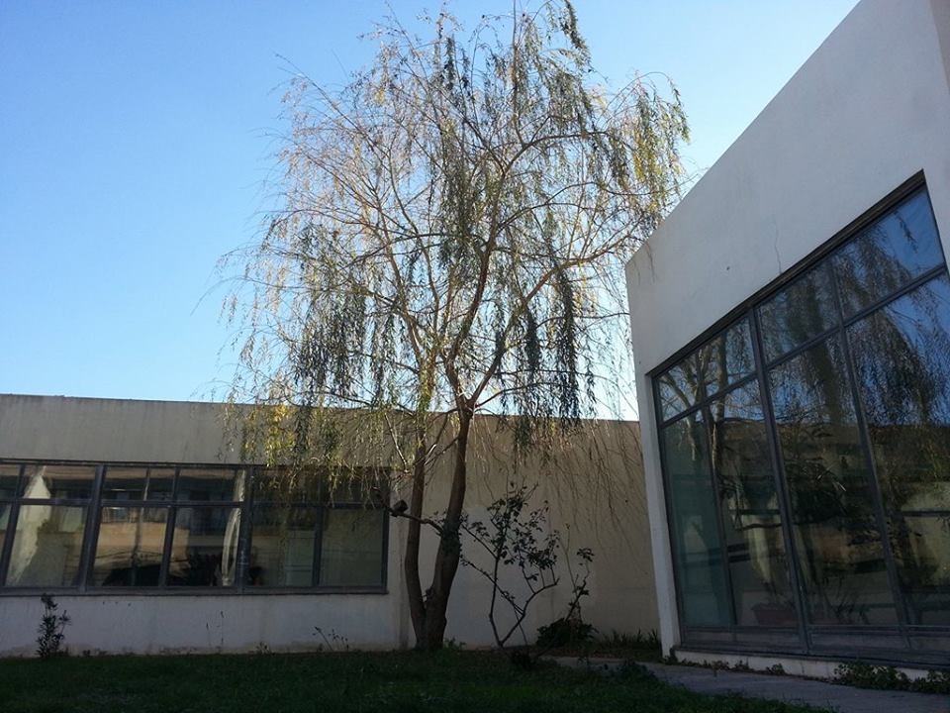

Slide 4
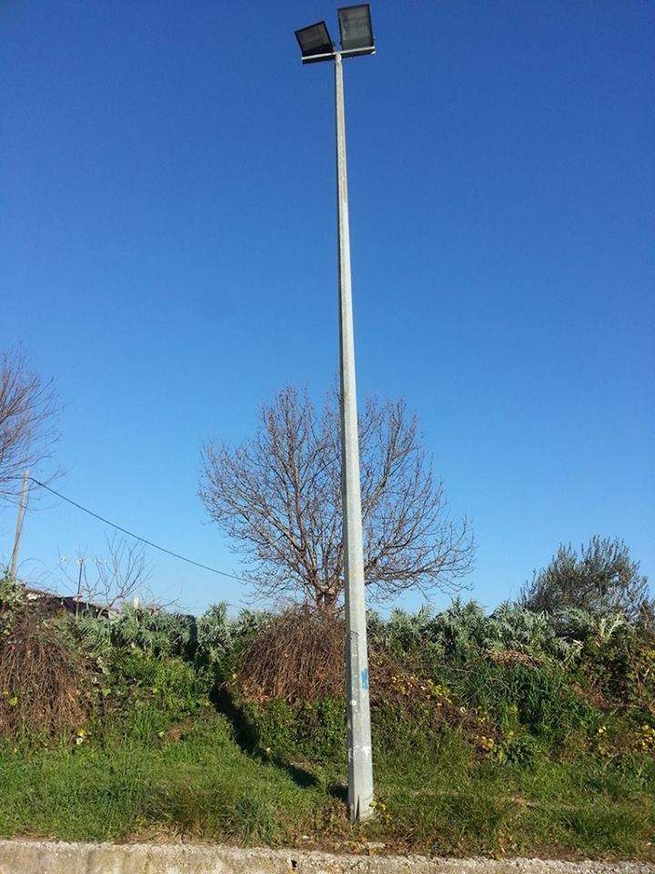

Slide 5
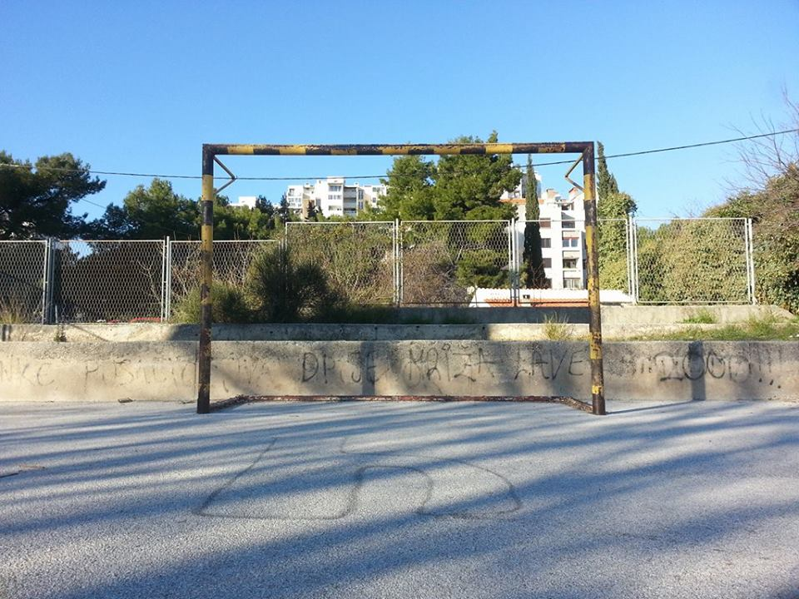
I ovog malo manjeg.

Slide 6
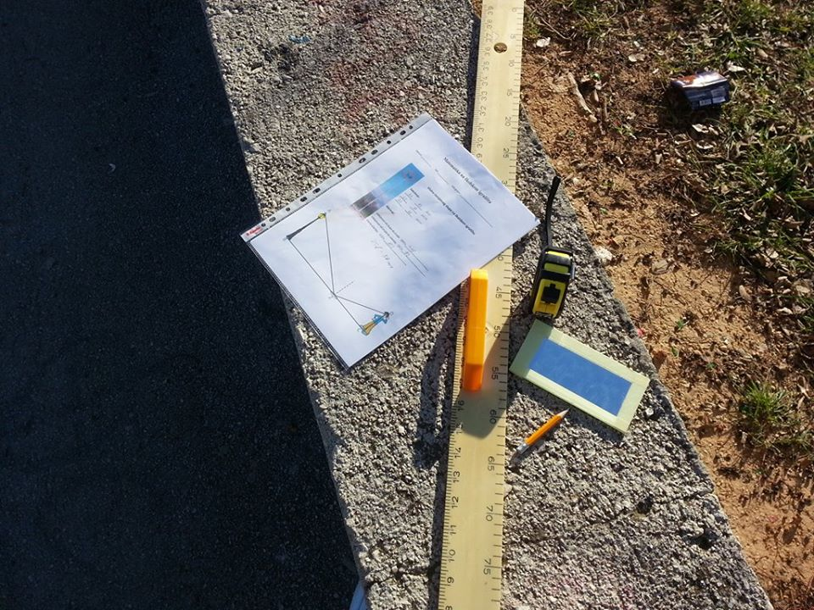
Imali smo samo ravnalo,zrcalo i metar.

Slide 7
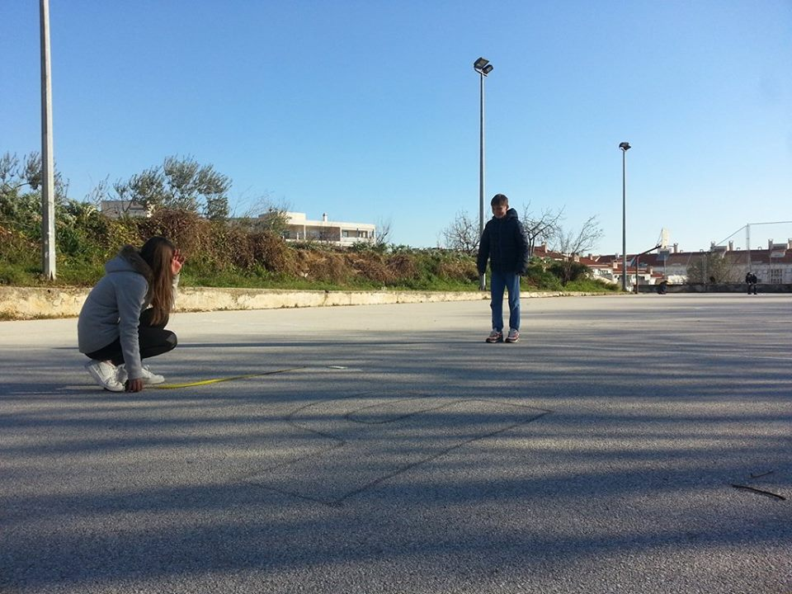
Nakon malo mozganja sjetili smo se lekcije o sličnosti trokuta koju smo s nastavnicom Lovorkom učili u školi (iz ispita znanja svi smo dobili jedinice,dvice i trice) te smo krenuli mjeriti pomoću zrcala.

Slide 8
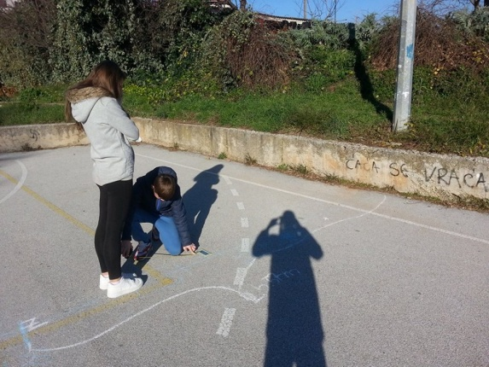
Duljina od Josipinih nogu do očiju je 153 cm, od Josipe do zrcala udaljenost je 83 cm i od zrcala do reflektora je 415 cm. Jednadžbom smo dobili da je reflektor visok 765 centimetara.

Slide 9
Istim postupkom dobili smo da je branka visoka 1.88 metara, a da je stablo visoko 7.28 cm. Tada smo mislili da smo prvi završili, ali nastavnica je stigla s novim zadatkom. Trebali smo pomoću štapa i sjene izračunati visinu jednog učenika.

Slide 10
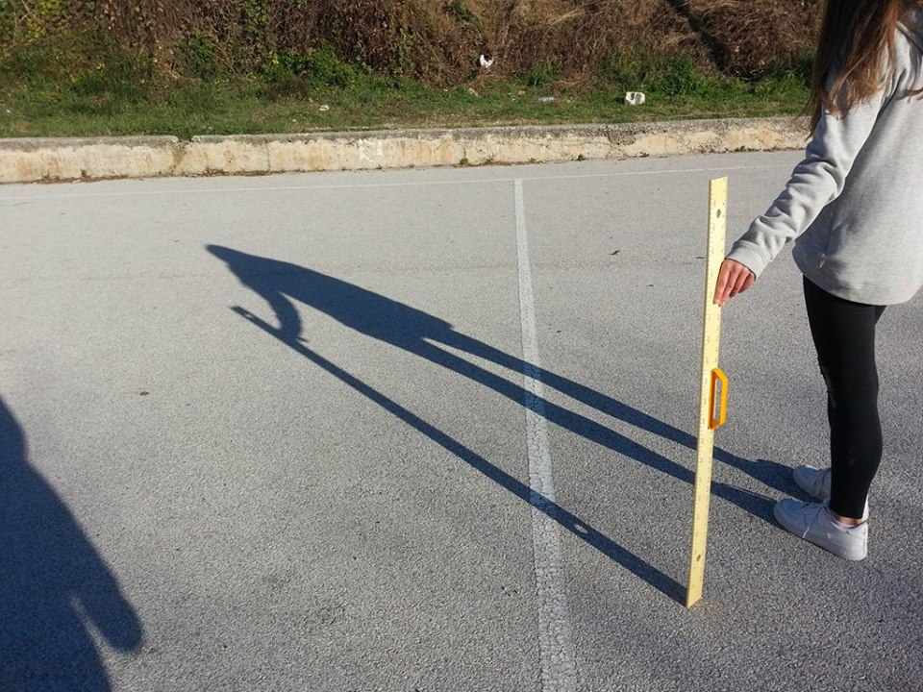
Nakon što sam to bio ja (Duje) izračunali smo da san visok 155cm. Bili smo gotovi drugi. Kraj.

Slide 11
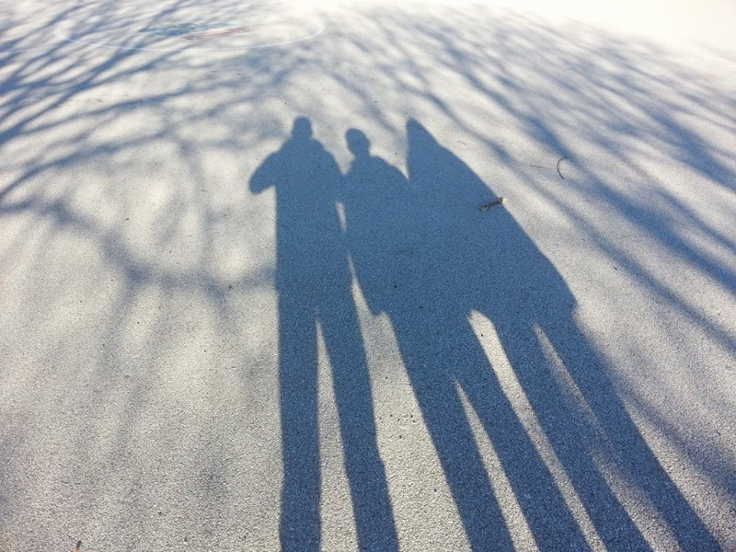
Napravili: Jakov Anton Vasilj Josipa Palinić i Duje Orlić

Slide 12
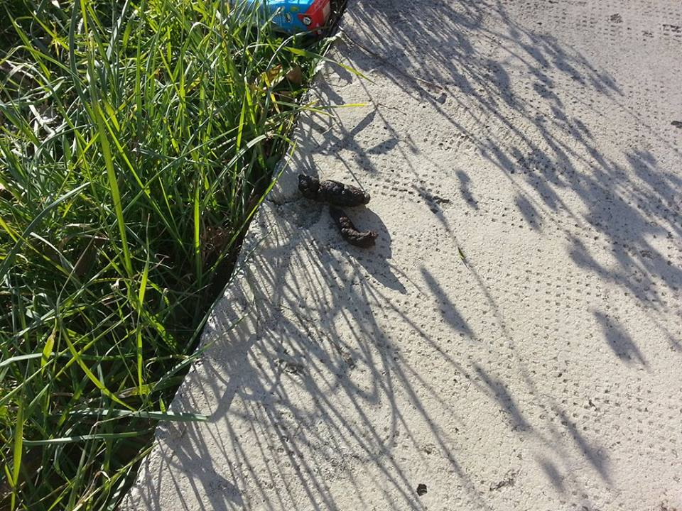
Ovim putem zamolili bih sve koji imaju pse da čiste za njima jer smo na putu do stabla ja i Jakov umalo ugazili u jedno g***o.

